Slide 1

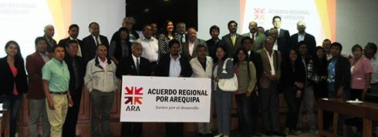
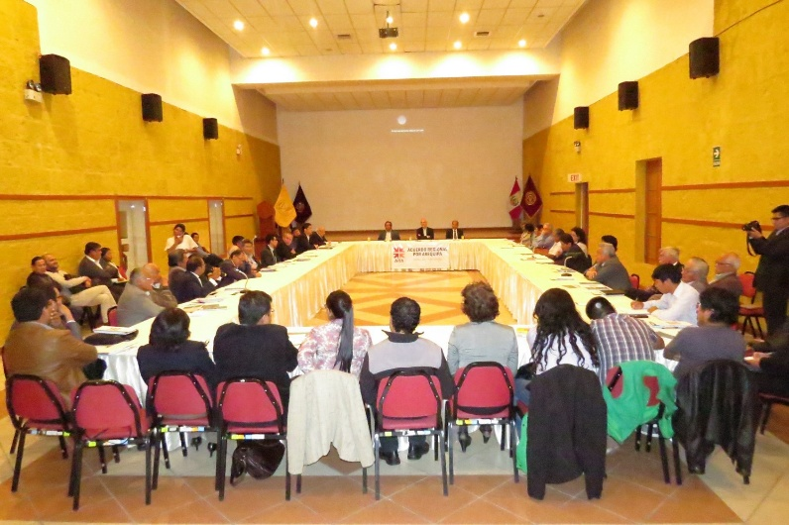
Avances del Acuerdo Regional por Arequipa: Una experiencia de Dialogo multiactor
17 de mayo 2016

Slide 2
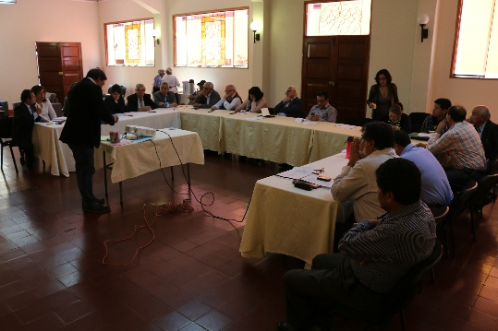
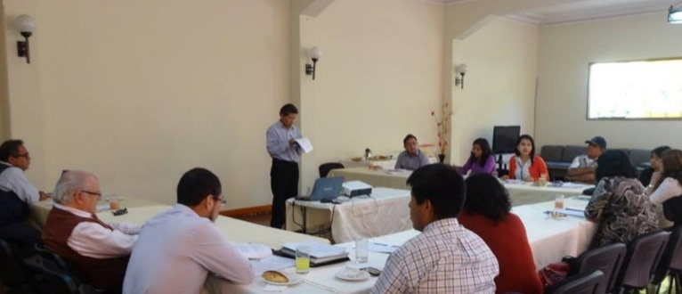
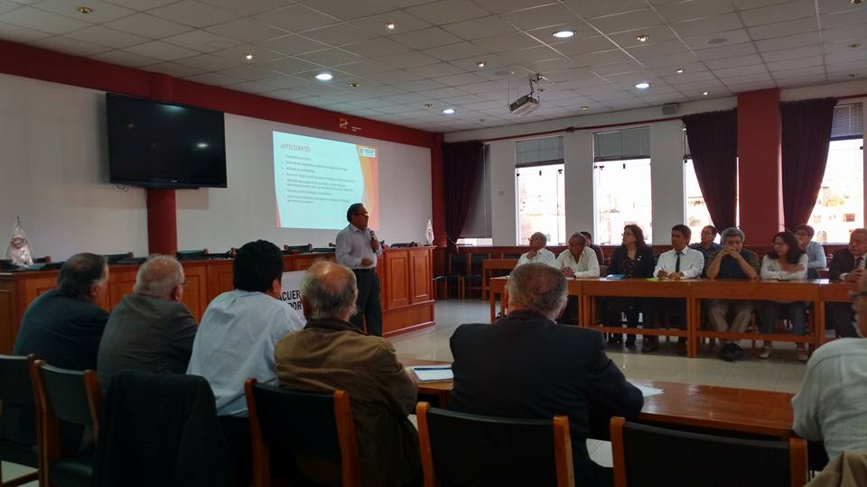
Un Acuerdo Regional por Arequipa
Desde hace varios meses, un conjunto de instituciones públicas y privadas, venimos promoviendo las condiciones para un ARA, para abrir en la región un derrotero estratégico para su desarrollo sostenible, en perspectiva del Bicentenario de la Independencia Nacional y el V Centenario de Fundación Española.
el ARA no busca reemplazar a la institucionalidad para dirigir el desarrollo del territorio, se trata de generar un espacio lo suficientemente legítimo, que haciendo escuela de diálogo y tolerancia, permita generar confianza entre los actores públicos, privados y sociales, y sus diferentes intereses existentes, generando un espacio de encuentro, participación y entendimiento mutuo para hacer viable una ruta de desarrollo compartido.

Slide 3

reuniones
1ra reunión | 28 sep 2015 | 23 participantes | Se constituyo el Grupo Impulsor Se elaboro un plan de trabajo
2da reunión | 15 oct 2015 | 18 participantes | Se acuerda elaborar un mapa de actores Acercamiento a diversos actores Elaborar documento base
3ra reunión | 12 nov 2015 | 15 participantes | Plan de comunicaciones Propuesta de Bases para el Acuerdo Regional por Arequipa En reuniones con expertos Arequipeños
4ta reunión | 01 dic 2015 | 50 participantes | Tema: Arequipa y los objetivos de desarrollo sostenible. Expositor: Carlos Amat y León
5ta reunión | 12 ene 2016 | 43 participantes | Tema: El liderazgo necesario para el Acuerdo Regional por Arequipa: Expositor: Baltazar Caravedo
6ta reunión | 27 ene 2016 | 52 participantes | Tema: Avances y propuestas para el desarrollo de Arequipa Expositor: Yamila Osorio
7ma reunión | 30 mar 2016 | 59 participantes | Tema: Retos para el Acuerdo Regional pro Arequipa Expositor: Javier Iguiñiz
03 reuniones | sectoriales | Alcaldes, jóvenes y | Lideres sociales
05 reuniones | Alcaldes de | provincias | AQP, Caylloma, Castilla, Condesuyos, Camana
02 reuniones | empresarios | En Lima

Slide 4
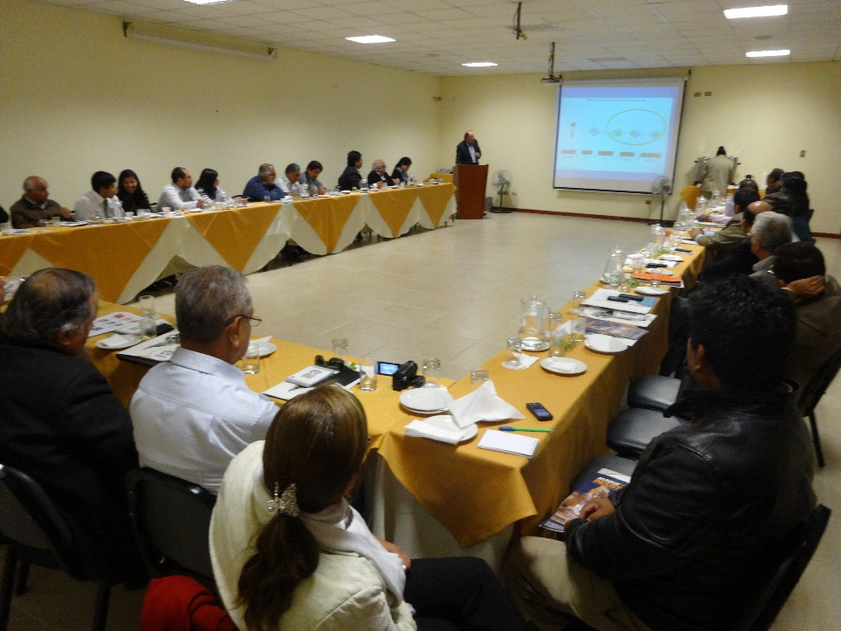
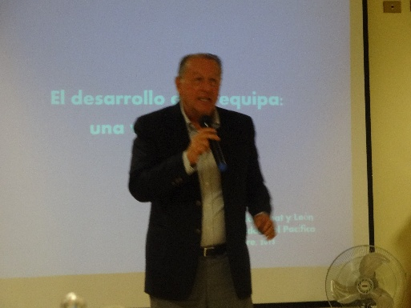
Reunión con Carlos Amat y León

Slide 5
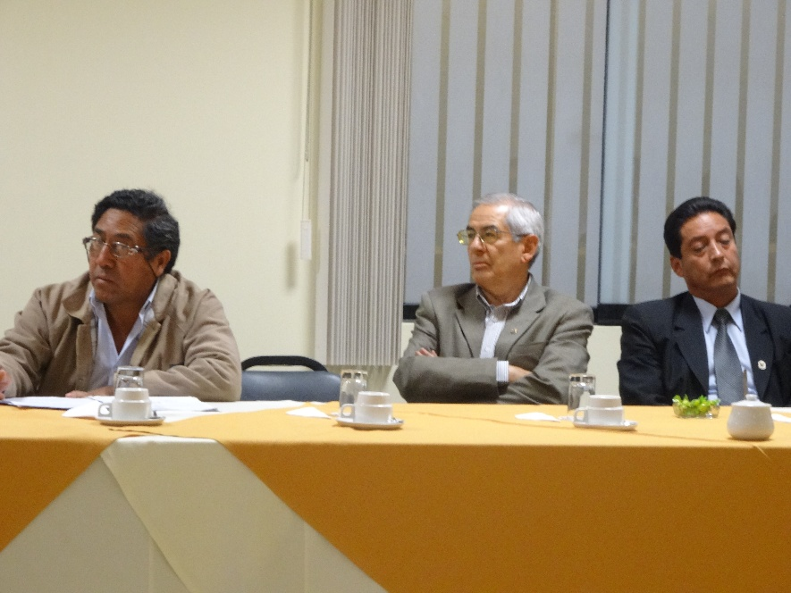
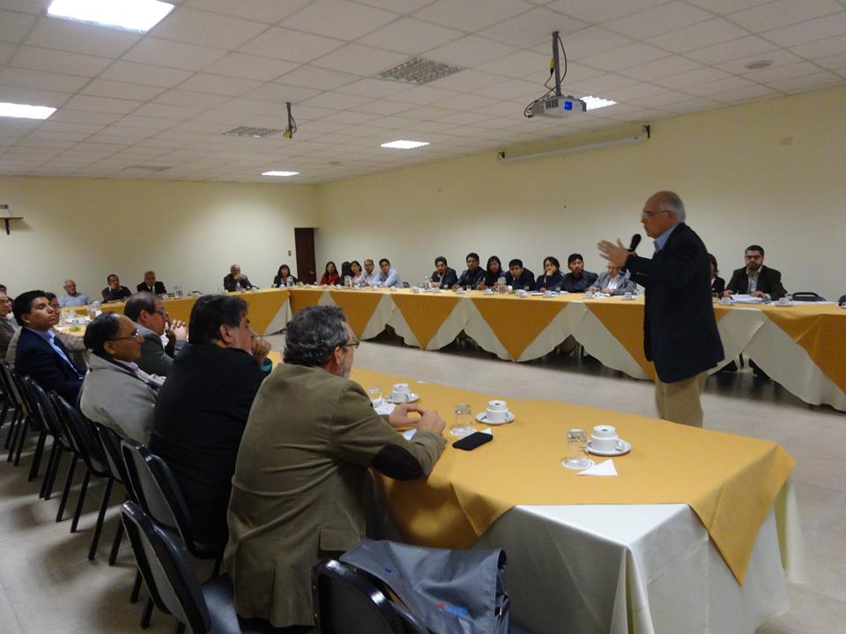
Reunión con Baltazar Caravedo del la UP

Slide 6
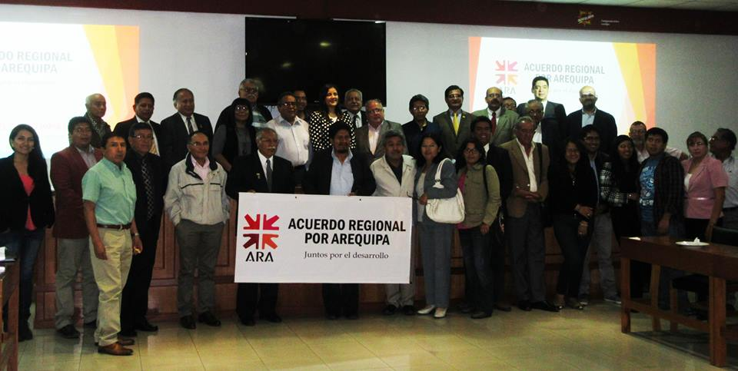
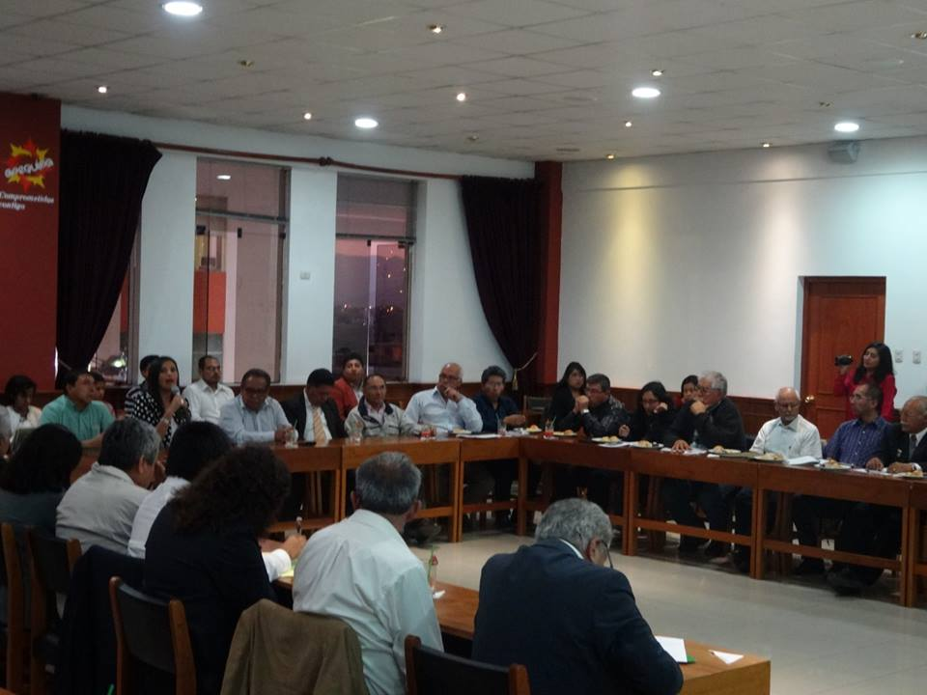
Reunión con Yamila Osorio
Gobernadora Regional

Slide 7
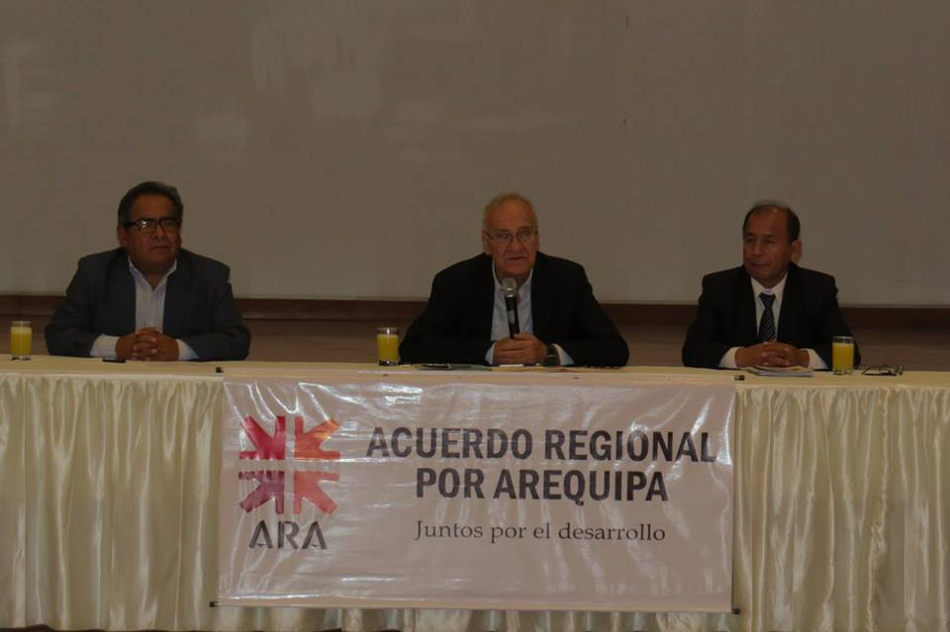
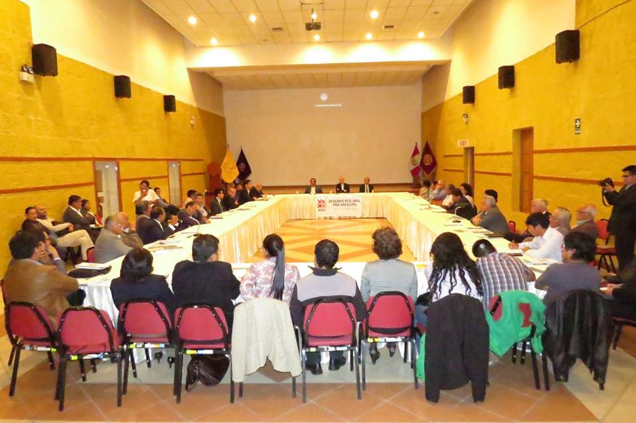
Reunión con el SE del Acuerdo Nacional

Slide 8
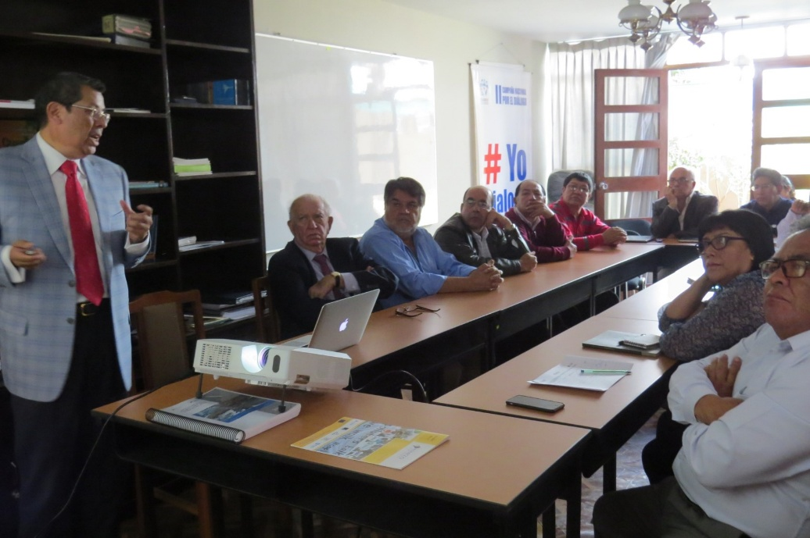
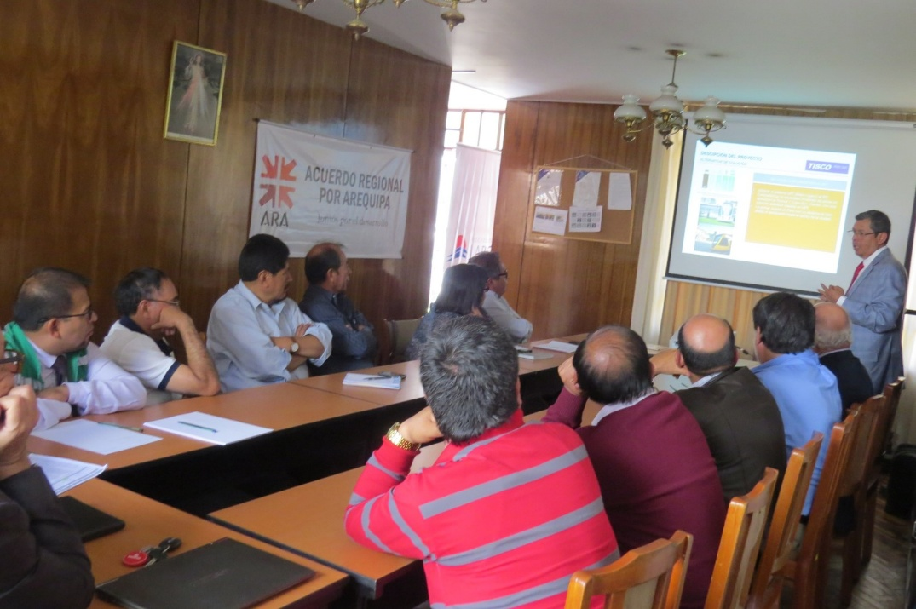
Presentación proyecto del Tranvia

Slide 9
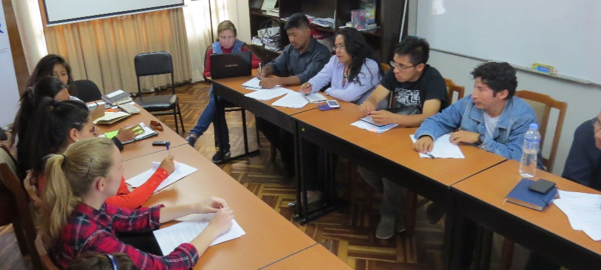
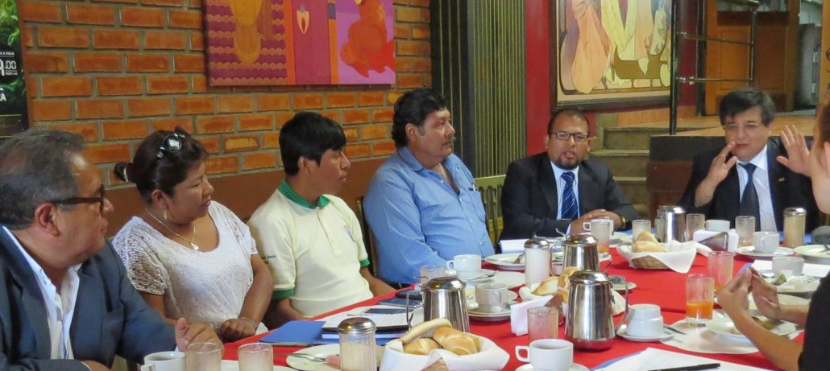
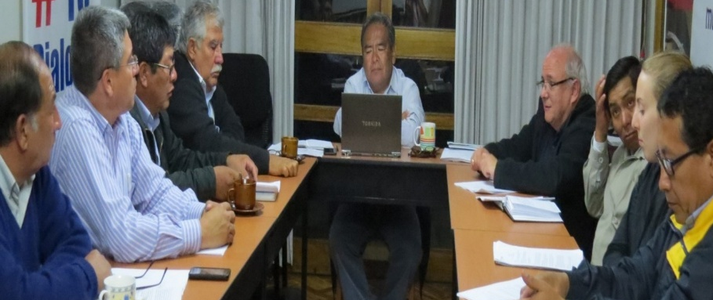
Reuniones sectoriales

Slide 10
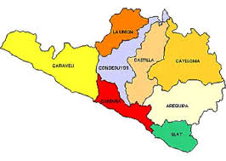
La región Arequipa
Mas de 1.200.000 habitantes
Crecimiento económico por encima del promedio nacional
Reducción de la pobreza a menos del 10%. 90 % tiene agua. Cobertura en educación significativa. bajos índices de desnutrición crónica y mortalidad infantil
Índice de competitividad va decayendo. En tercer lugar. Se debe a débil institucionalidad. Desarticulación del sector publico. Inseguridad. conflictividad social. Corrupción. Ineficiencia en el sector publico. Desconfianzas. Intolerancia. falta de respeto a las investiduras e institucionalidad. Riesgo de implementar proyectos estratégicos
Tenemos capital humano calificado. Propuestas generadas por redes sectoriales y temáticas

Slide 11
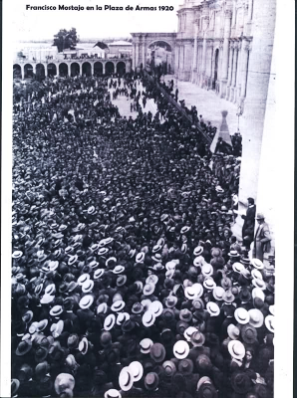
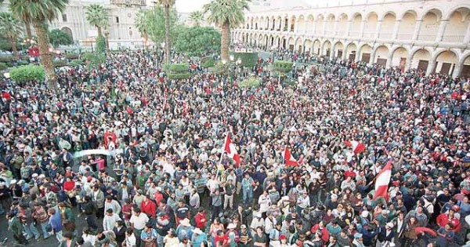
Que une a los arequipeños
  Una larga historia de lucha descentralista y de articulación del sur peruano
  Una nueva identidad que se va forjado y construyendo en la diversidad de culturas, tradiciones, valores y creencias. Con una población diversa proveniente de toda la macro sur
  Un imaginario sobre los mega proyectos estratégicos
  Una apuesta efectiva que contribuya a resolver los problemas actuales de transportes, seguridad, medio ambiente de la ciudad de Arequipa. Como parte de un sistema de ciudades.
  Mejorar la calidad y la ampliación de la cobertura de la educación básica y particularmente técnica en función de las demandas de los proyectos estratégicos
  Nueva actitud sobre el uso del agua. Somos un oasis en el desierto. en un contexto de cambio climático

Slide 12
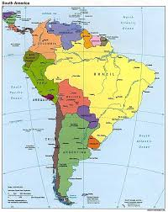
Desafíos que enfrenta Arequipa
Arequipa tiene una ubicación estratégica en la Macrosur, costa del pacifico y el centro de Sudamérica.
en base a un imaginario común o visión compartida sobre el desarrollo de la región a mediano y largo plazo, consolidarse como el gran polo logístico del sur del país, el desarrollo de una agricultura de exportación, la industrialización en base a la petroquímica, la diversificación productiva y manufacturera con mediana y pequeñas empresas, la innovación, el desarrollo de ciencia y tecnología y TIC.

Slide 13
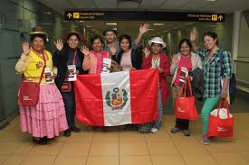

Nuevo perfil del ciudadano de Arequipa
  Sea consiente y responsables en el ejercicio de derechos y deberes.
  Se siente parte del sur peruano y no sólo arequipeño. Tenga una visión clara de región en el contexto de un mundo globalizado
  Desarrolle una actitud emprendedora sustentada en el trabajo honrado
  Sea propositivo ante la adversidad, los riesgos y los conflictos; valore el dialogo, el consenso y cumpla los acuerdos adoptados
  Respete la institucionalidad democrática y a la autoridad legítimamente elegida.

Slide 14
Un Acuerdo Regional por Arequipa
Es un espacio de encuentro entre los diversos actores públicos, privados, políticos y de la sociedad civil de la región para, en base al diálogo y el consenso, diseñar un conjunto de políticas de desarrollo regional y promover los proyectos estratégicos, que permita definir un rumbo para el desarrollo sostenible de la región, fortaleciendo su institucionalidad y gobernabilidad democrática.
La finalidad del Acuerdo Regional por Arequipa es garantizar su continuidad más allá de los periodos de gobierno de las autoridades regional y local.
Los acuerdos que se adoptan son por consenso y en ese sentido no pueden ser vinculantes, pero si referenciales para los planes de gobierno, para las inversiones públicas o privadas y para las actividades de la sociedad civil.

Slide 15
Composición
El Gobernador del Gobierno Regional, que lo presidirá
Los ocho Alcaldes Provinciales.
Un representante de la Asociación de alcaldes distritales
Un representante de la Cámara de Comercio e Industria de Arequipa, CCIA
Un representante de la Federación de Trabajadores de Arequipa, FDTA.
Un representante de ADEPIA
Un representante de la SADA
Un representante de las Universidades de la Agenda por Arequipa.
Un representante de los Colegios Profesionales – CONREDE
Un representante de las ONGs.
Un representante de Foro Sur 21
Un representante de las organizaciones de jóvenes.
Un representante por organización política con representación en el Congreso: peruanos por el Cambio, Fuerza Popular, Frente Amplio y Acción Popular.
Un representante por organizaciones política con Representación en el Consejo Regional: Arequipa Renace, Tradición y Futuro, Juntos por el Desarrollo de Arequipa, Siempre Unidos y Vamos Perú,
Un representante de la Defensoría del pueblo

Slide 16
Funcionamiento
El Foro es permanente y está conformado por el conjunto de los delegados acreditados de las instituciones públicas y privadas, sociales y políticas con representatividad y de alcance regional. Se reúne periódicamente y toma sus decisiones y acuerdos sobre políticas y proyectos regionales de manera consensuada y en base a los informes técnicos de las comisiones.
La Secretaria Técnica, es la instancia ejecutiva permanente del ARA, que se organiza internamente. Está conformado por un Secretario Ejecutivo elegido por consenso, el que tiene a su cargo la coordinación entre los miembros, la convocatoria de las sesiones del Foro y dirige la actividad de las Comisiones Técnicas de trabajo.
Las Comisiones Técnicas de Trabajo, son instancias funcionales conformadas por los representantes de las instituciones integrantes del ARA, para el desarrollo de determinadas políticas de desarrollo o temas específicos sobre los cuales desea pronunciare.
El financiamiento es en base de los aportes de sus integrantes y de la Cooperación Internacional

Slide 17
Principios
  El dialogo es el elemento básico de un sistema democrático que permite generar nuevas situaciones y abrir otros rumbos. El éxito de un diálogo está en la humildad, el reconocimiento y la valoración que se haga del otro
  Las discrepancias, las tensiones y los conflictos son la base para la transformación, el cambio y el descubrimiento de nuevas dimensiones.
  El consenso es una unidad superior a los intereses de las particulares y no necesariamente deja satisfecho a las partes.
  La integralidad del desarrollo con sus dimensiones económica, social, ambiental e institucional; como también su sistema de valores y creencias de la población; superando la visión “economicista” del desarrollo.
  La múltiple interrelación entre los actores, reconociendo su visión de sí mismos y del otro.
  Privilegiar la transparencia, la confianza y el optimismo y combatir el pensamiento cínico, desconfiado y pesimista predominante en nuestra sociedad.
  Respeto a las organizaciones e instituciones y al pensamiento que se han formado de ellas misma en su trayectoria histórica y social.
  La continuidad y de ruptura como una forma de institucionalizar la democracia y el cambio.
  Considerar que los jóvenes son actores sociales importantes la renovación, transformación y el cambio

Slide 18
ACTIVIDADES | ACCIONES
Jornadas de información y debate del ARA. | Foro “Arequipa y La mancomunidad del sur” Foro “Arequipa rumbo al Bicentenario y su V centenario”
Implementación de comisiones de trabajo para la formulación de políticas regionales | Visión de desarrollo regional Camisones de políticas regionales Campaña de proyectos al Bicentenario: Urbano. Tecnología. Capacidades
Reuniones con líderes en forma individual y sectorial | Reuniones con empresarios Reuniones con consejeros regionales Reuniones con partidos políticos
Talleres de desarrollo de capacidades | diálogo estratégico, desarrollo sostenible gestión pública/políticas públicas Transparencia y vigilancia ciudadana
Pasantías con la participación de líderes sociales varones y mujeres | Pasantía a TISUR y Corio Pasantía a complejo minero Pasantía a experiencia agroindustrial Pasantía a experiencia a TIC y Tecsup Intercambio con otra experiencia de la macrosur
Jornada de Instalación del ARA | Elaboración de documento base a ser suscrito Propuesta de integrantes Propuesta de norma regional Ordenanza regional Acto público de instalación
Implementación y funcionamiento de la Secretaría Técnica del ARA | Designación consensuada de Secretario Ejecutivo Gestión y aprobación de presupuesto Diseño y aprobación de estructura interna
Desarrollo de mecanismos de comunicación fluida, socializando acuerdos y propuestas. | Redes sociales Videos Publicaciones Convenio con La Republica

Slide 19
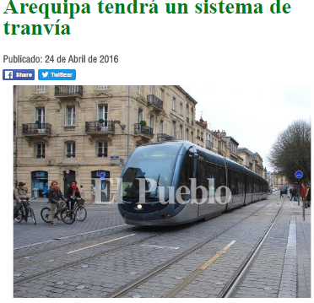
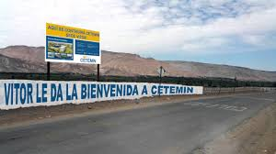

Proyectos rumbo al Bicentenario
Ciudad de Arequipa
Desarrollo de capacidades Técnicas para la Macrosur
Arequipa centro de Software a nivel nacional

Slide 20
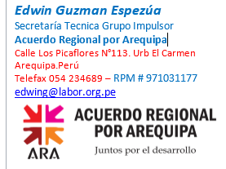
Gracias…

